Slide 1


Java 集合操作
GLOBAL SOFTWARE CONSULTANCY
顿梦军
©ThoughtWorks 2019 Commercial in Confidence

Slide 2
目录
01
继承关系
02
基本操作方法
03
Stream
04
多线程
©ThoughtWorks 2019 Commercial in Confidence

Slide 3
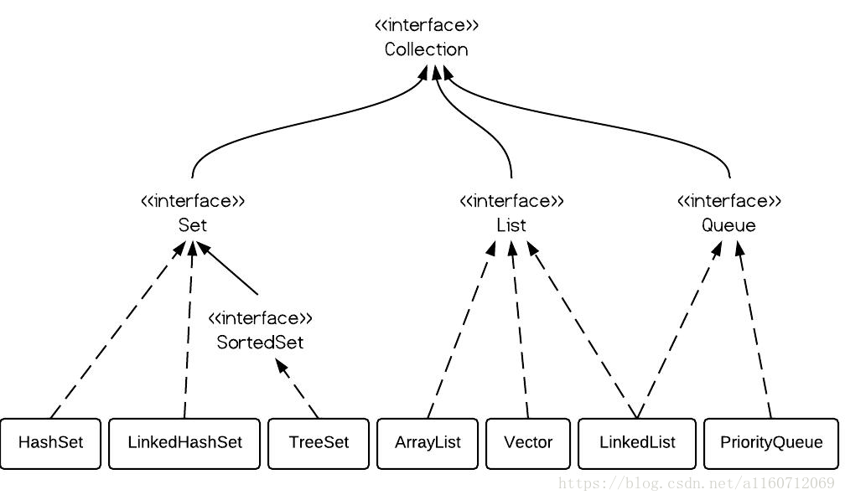
©ThoughtWorks 2019 Commercial in Confidence

Slide 4
有序集合: List, Queue都是有序的
无序集合 1.纯无序 HashSet
2.能保持输入顺序:LinkedHashSet
3.能排序: TreeSet
©ThoughtWorks 2019 Commercial in Confidence

Slide 5
Collection接口中的方法
©ThoughtWorks 2019 Commercial in Confidence

Slide 6
List
ArrayList, LinkedList, Vector
©ThoughtWorks 2019 Commercial in Confidence

Slide 7
List的重要特点就是和数组一样有能直接操作索引，直白一点就是有get等索引元素的方法
©ThoughtWorks 2019 Commercial in Confidence

Slide 8
ArrayList 与 LinkedList
相同点:
不同点:
1. 都是List接口的实现
ArrayList: 实现基于动态数组
2. 有相同的操作方式
LinkedList: 实现基于链表
©ThoughtWorks 2019 Commercial in Confidence

Slide 9
Vector
就是线程同步的ArrayList
现已惨遭淘汰，基本不用了,用法同List
©ThoughtWorks 2019 Commercial in Confidence

Slide 10
Set
HashSet, LinkedHashSet, TreeSet
©ThoughtWorks 2019 Commercial in Confidence

Slide 11
Set的重要特点是集合内不会有重复元素，且没有索引元素的方法
©ThoughtWorks 2019 Commercial in Confidence

Slide 12
Stream
Stream是 Java 8新增加的功能，用来补充集合类。Stream代表数据流，流中的数据元素的数量可能是有限的，也可能是无限的。
©ThoughtWorks 2019 Commercial in Confidence

Slide 13
特点:
1.不存储数据。流是基于数据源的对象，它本身不存储数据元素，而是通过管道将数据源的元素传递给操作。
2.函数式编程。流的操作不会修改数据源，例如filter不会将数据源中的数据删除。
3.延迟操作。流的很多操作如filter,map等中间操作是延迟执行的，只有到终点操作才会将操作顺序执行
4.可以解绑。对于无限数量的流，有些操作是可以在有限的时间完成的，比如limit(n) 或 findFirst()，这些操作可是实现"短路"(Short-circuiting)，访问到有限的元素后就可以返回
4.纯消费。流的元素只能访问一次，类似Iterator，操作没有回头路，如果你想从头重新访问流的元素，对不起，你得重新生成一个新的流
©ThoughtWorks 2019 Commercial in Confidence

Slide 14
中间操作: distinct,filter,map,flatmap,limit,peek,sorted,skip
终点操作: Match,count,collect,find,forEach,forEachOrdered,max,min,reduce,toArray
流的组合: concat
©ThoughtWorks 2019 Commercial in Confidence

Slide 15
多线程
集合在多线程情况下的用法
©ThoughtWorks 2019 Commercial in Confidence

Slide 16
线程安全: Vector, Stack, (ConcurrentHashMap) CopyOnWriteArrayList, CopyOnWriteArraySet
线程不安全: ArrayList, LinkedList, HashSet, LinkedHashSet ….
©ThoughtWorks 2019 Commercial in Confidence

Slide 17

THANKYOU
顿梦军 Dev
mjdun@thoughtworks.com | thoughtworks.com
©ThoughtWorks 2019 Commercial in Confidence

